Slide 1
Agent의 Copy(소산), Export
- client agent 백업 및 복구

Slide 2
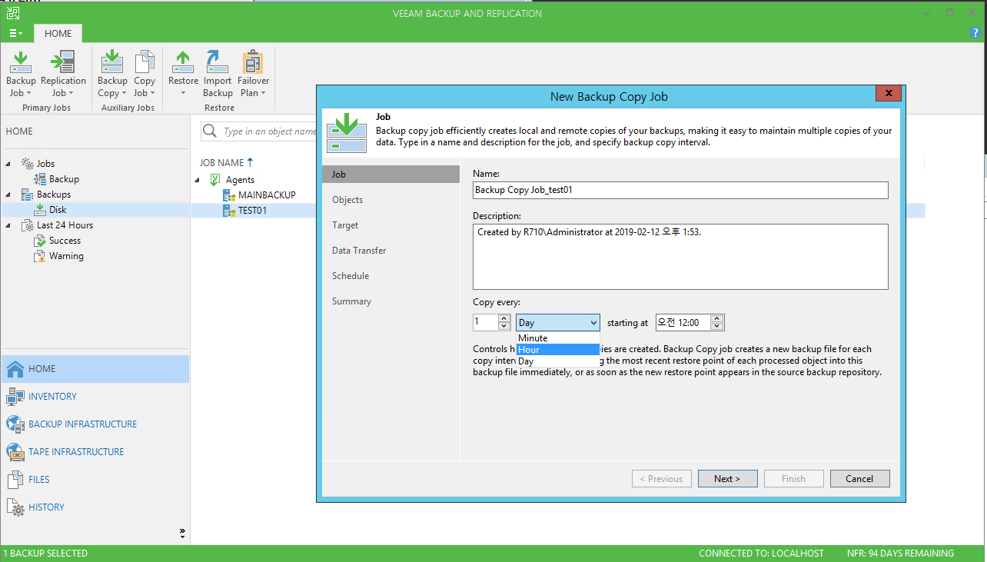
Veeam
Agent의 Copy, Export
Agent copy 설정
Backup Copy Job 설정
- 이름, 복제 시간 설정

Slide 3
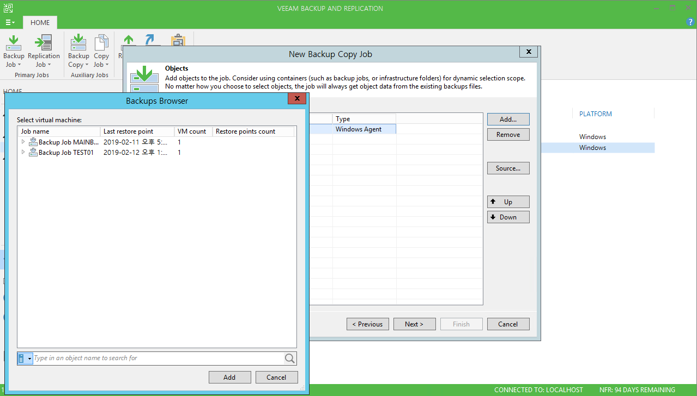
Veeam
Agent의 Copy, Export
Agent copy 설정
Backup Copy Job 설정
- 대상 Job 선택

Slide 4
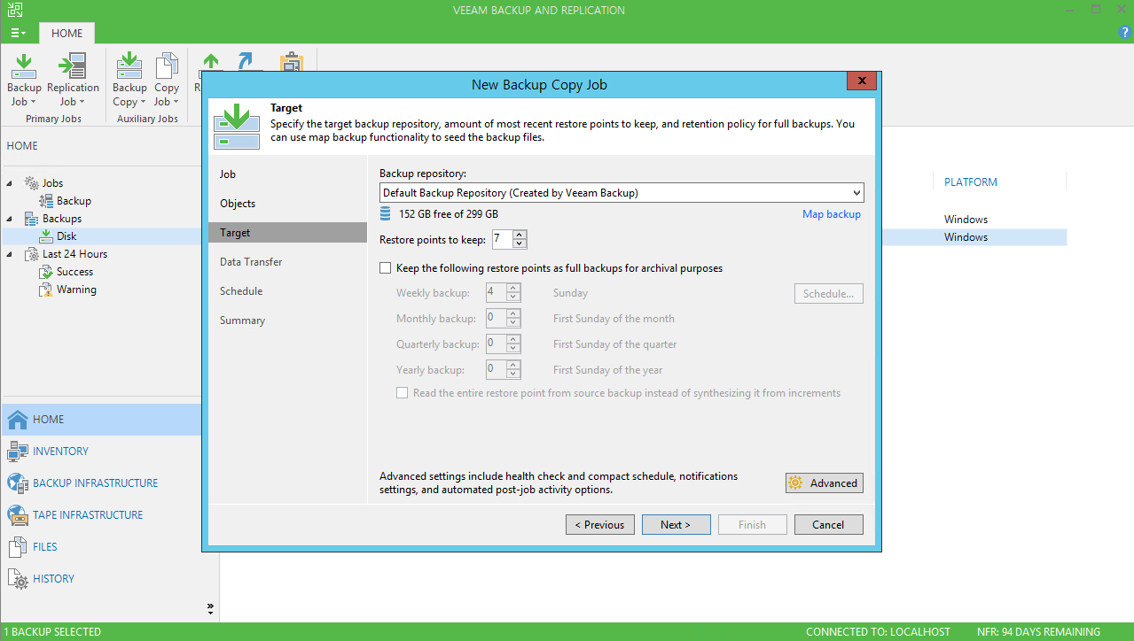
Veeam
Agent의 Copy, Export
Agent copy 설정
Backup Copy Job 설정
- 대상 repository 선택

Slide 5
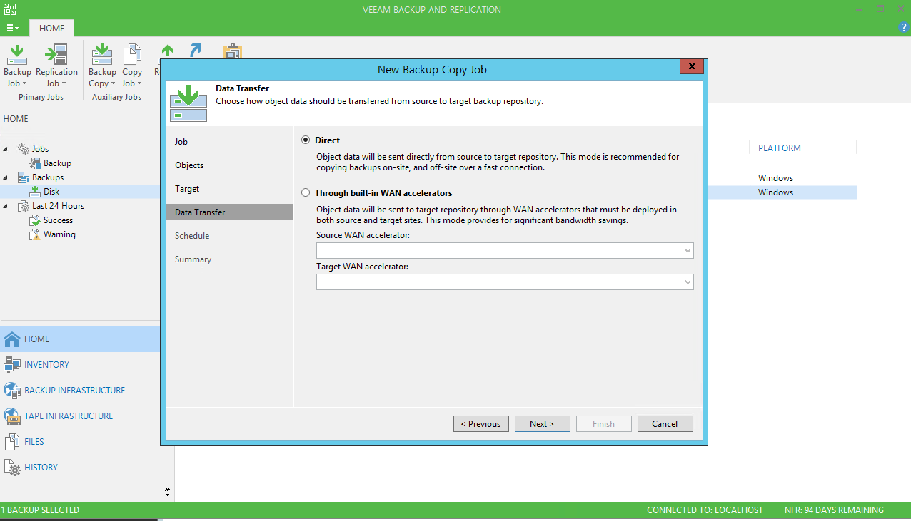
Veeam
Agent의 Copy, Export
Agent copy 설정
Backup Copy Job 설정
- 백업 경로 선택

Slide 6
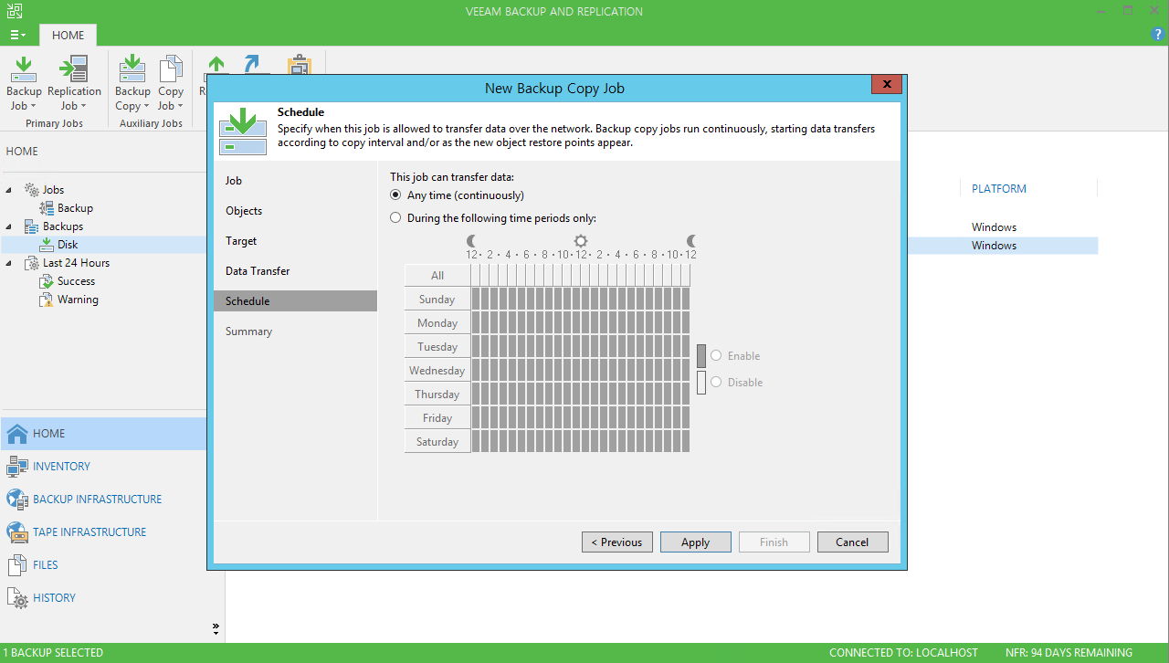
Veeam
Agent의 Copy, Export
Agent copy 설정
Backup Copy Job 설정
- 스케쥴 선택

Slide 7
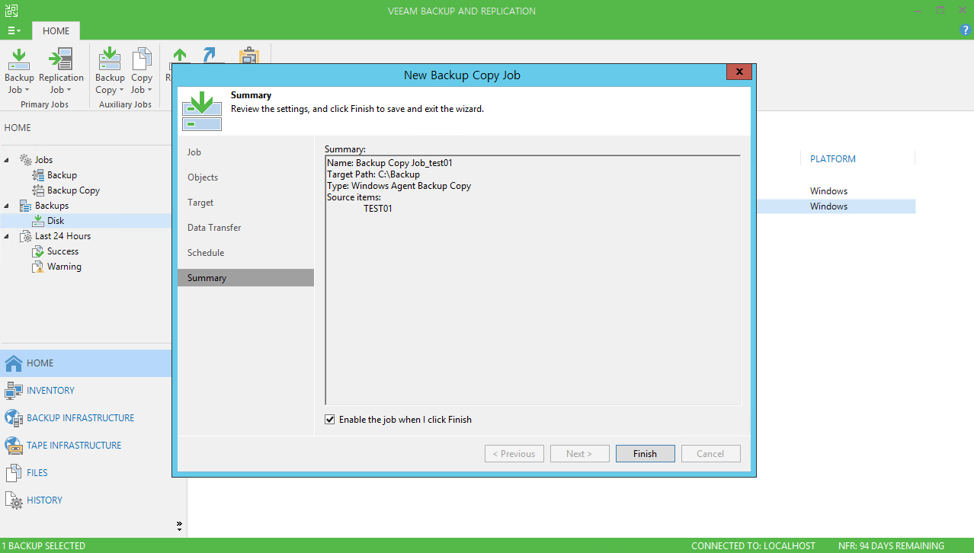
Veeam
Agent의 Copy, Export
Agent copy 설정
Backup Copy Job 설정
- 설정 확인

Slide 8
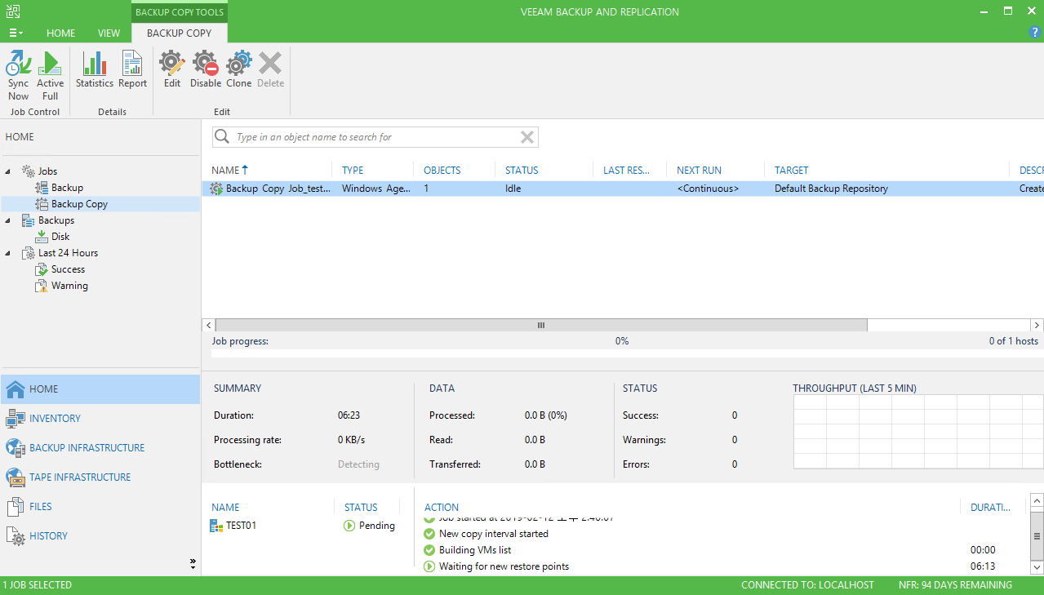
Veeam
Agent의 Copy, Export
Agent copy 설정
2. 설정 결과

Slide 9
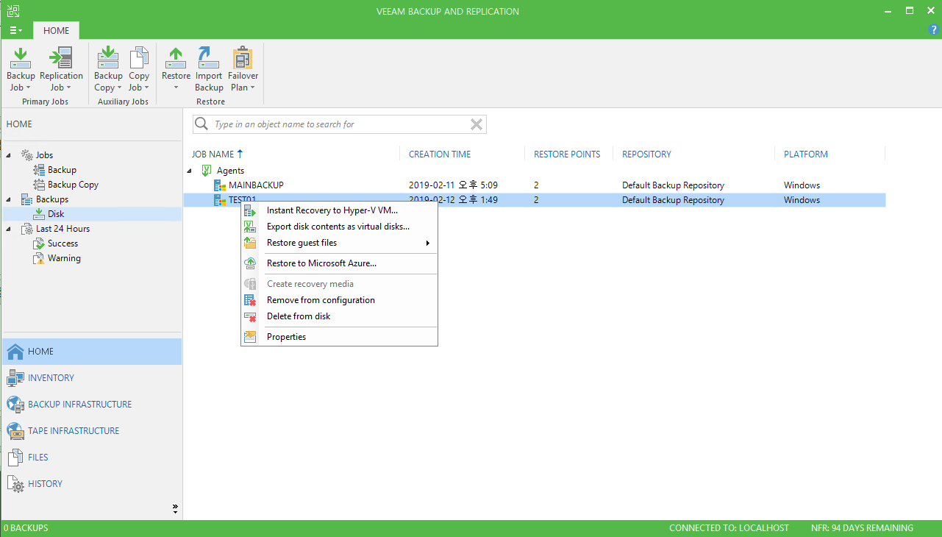
Veeam
Agent의 Copy, Export
Agent Backup Disk Export
1. Export 설정
- Export 대상 지정

Slide 10
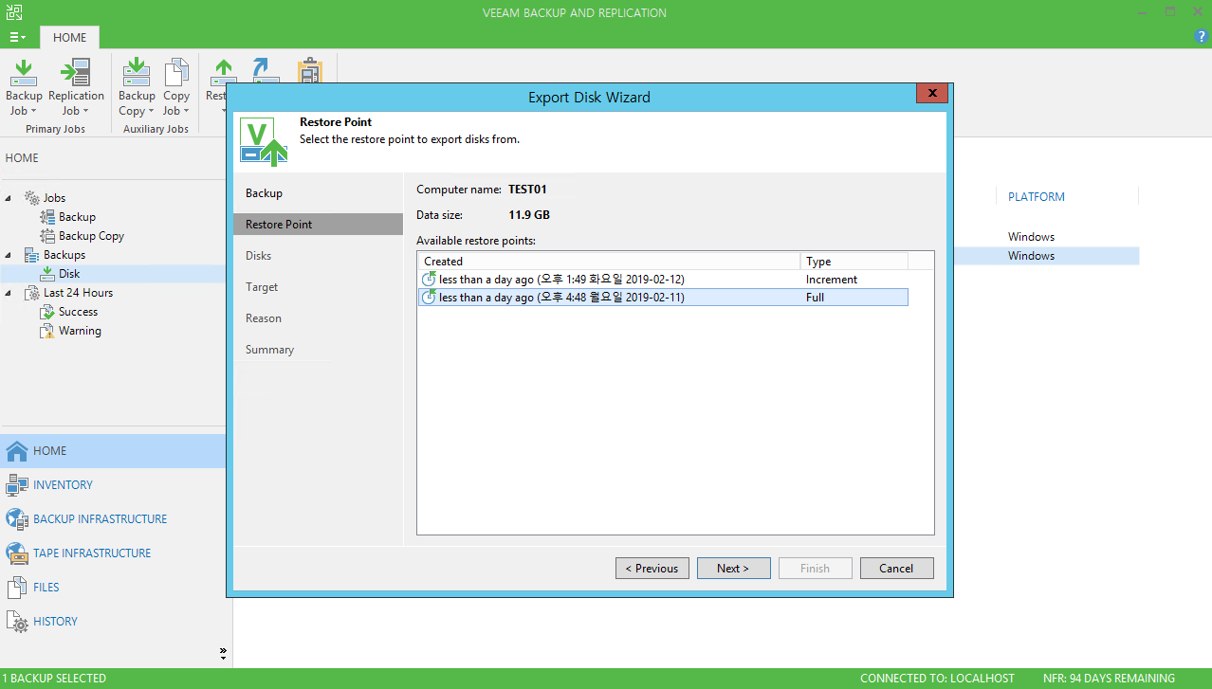
Veeam
Agent의 Copy, Export
Agent Backup Disk Export
1. Export 설정
- Export 시점 지정

Slide 11
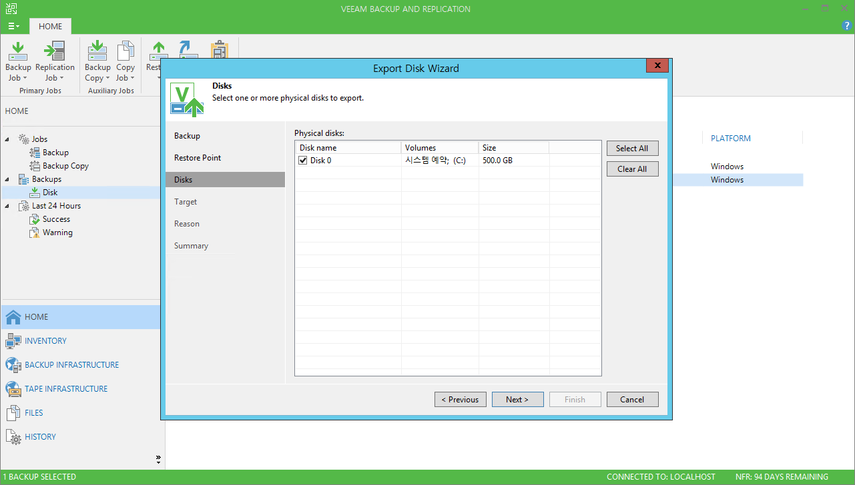
Veeam
Agent의 Copy, Export
Agent Backup Disk Export
1. Export 설정
- Export 영역 지정

Slide 12
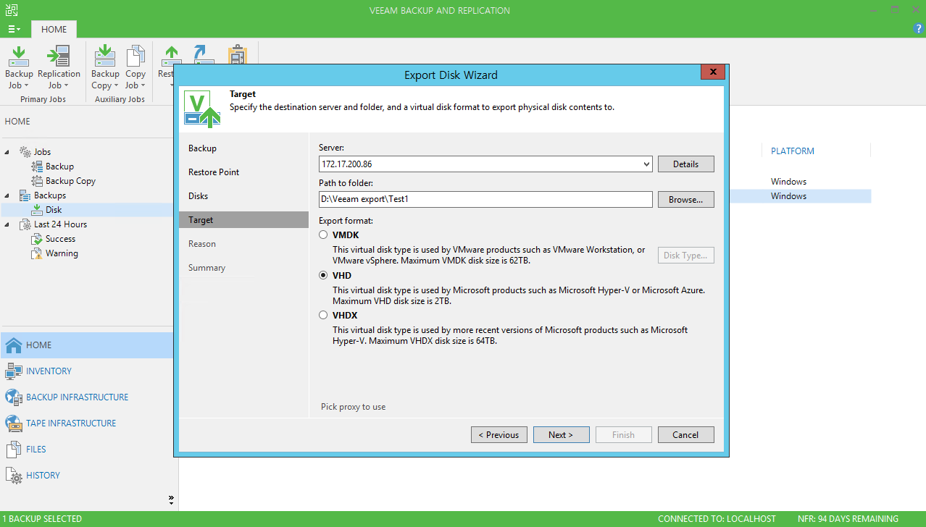
Veeam
Agent의 Copy, Export
Agent Backup Disk Export
1. Export 설정
- Export 타켓 설정 (export data type 설정)

Slide 13
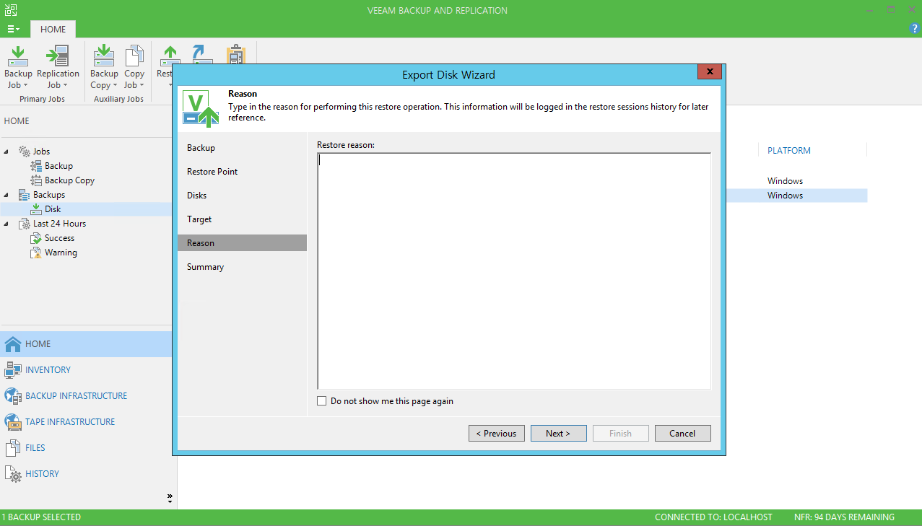
Veeam
Agent의 Copy, Export
Agent Backup Disk Export
1. Export 설정
- Export 이유

Slide 14
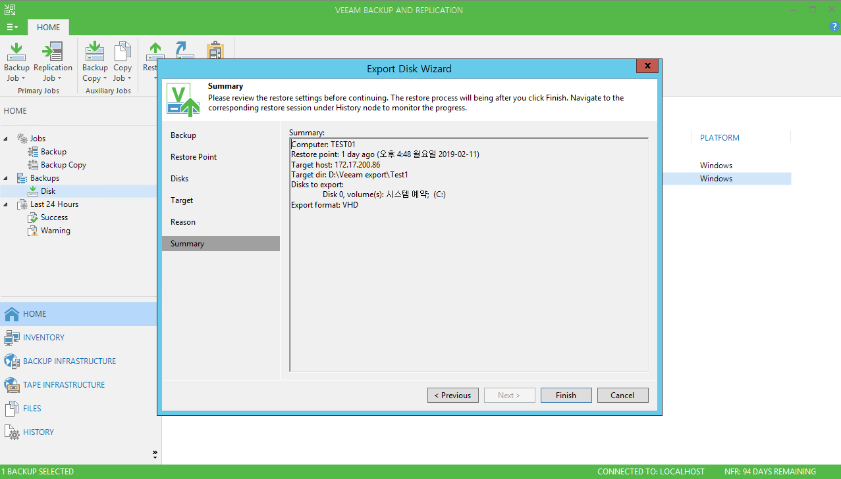
Veeam
Agent의 Copy, Export
Agent Backup Disk Export
1. Export 설정
- Export 설정 확인

